Slide 1
Regnskabs-ERFA
Videndeling og Networking

Slide 2
Velkomst V/Hella
Hvem er med i dag?
Baggrund for dagen
Mål for dagen

Slide 3
Dagens program
Kl. 09.30 Ankomst og morgenmad
kl. 10:00 Velkomst v/sekretariatschef Hella Helvig Jensen
kl. 10:15 Indlæg fra Bo Hedegaard, Partner i MCB
kl. 11:00 Indlæg fra Stine Hommel-Hansen, systemkonsulent Navision Stat
kl. 12:00 Frokost
Kl. 13.00 Videndeling i grupper
kl. 14:30 Pause - Kaffe og kage
kl. 14:45 Videndeling fortsat
kl. 15:45 Opsamling på dagen
kl. 16:00 Tak for i dag ☺

Slide 4
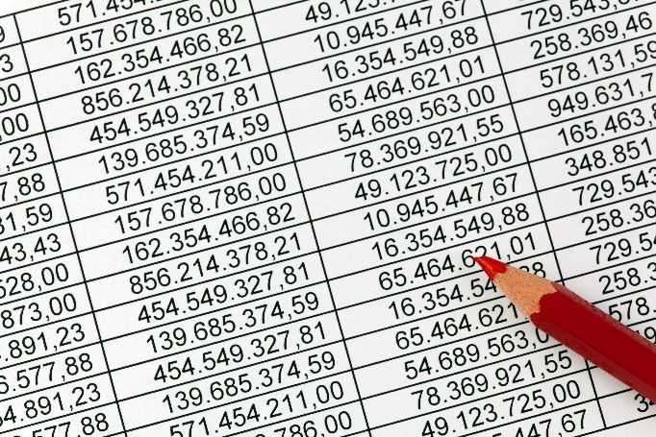
Regnskab og den fælles webshop
Indlæg fra Bo Hedegaard – partner i MCB.
Hvad er mulighederne for regnskabsmedarbejderne i webshoppens backend?
Hvad er mulighederne og udfordringerne for at lave en automatiseret integration imellem shop og Navision?

Slide 5
Muligheder med Data
+
Navision Stat
potentiale (?)

Slide 6
Formål
Belyse dataflow mellem systemer (Manuelt og automatisk)
Sætte deltager i stand til udnytte muligheder for brug af data
Automatisering/effektivisere dataudveksling med Navision stat

Slide 7
Data og Flow
Data på tilmelding
Persondata (kursist data)
Betaling (Transaktion)
Fag/hold (ydelse)
Systemer
Ludus
Navision stat
Masterpiece (backend)
Betalingsgate

Slide 8
Internet
VUC
MCB
Ludus
Hold info
VUC webshop
Navision Stat
MP (backend)
Bank
Betalingsgate (QP)

Slide 9
Internet
Tilmelding Kursist
VUC
Betaling
MCB
Ludus
VUC webshop
Navision Stat
MP (backend)
Bank
Betalingsgate (QP)

Slide 10
Internet
VUC
MCB
Ludus
Kursist info + betalingsinfo
VUC webshop
Navision Stat
MP (backend)
Betaling
Bank
Betalingsgate (QP)
Notes:
Studeivejledere godkende
Betaling posteres i Ludus

Slide 11
Muligheder for brug af data
VUC
MCB
Ludus
Data export fra backend til navision til postering af hold
VUC webshop
Afstemning af betaling
Navision Stat
MP (backend)
Bank
Betalingsgate (QP)
Notes:
Så er alle glade - på nær os her idag.

Slide 12
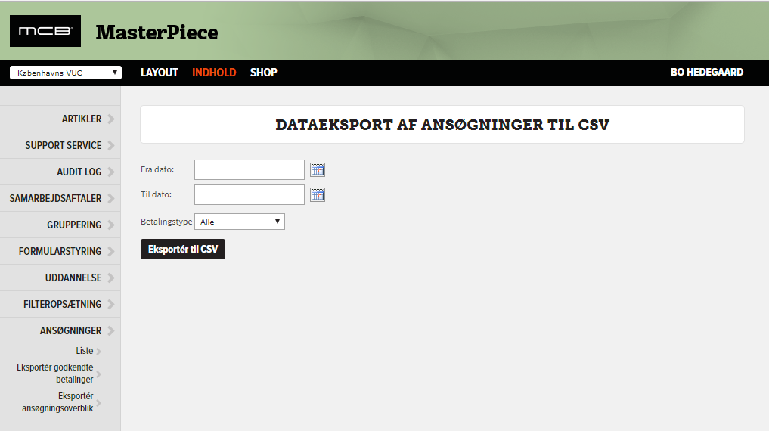
Data eksempel - Eksport
Adgang
Muligheder

Slide 13
Data eksempel - Betalinger
Overførsel af tilmeldinger der er betalte til Navision
Postering af “omsætning” per fagtype
Afstemning af DANKORT! betaling (Dorthe Kristensen - Aarhus VUC)
Internationale kort betalinger - laves manuelt
Hvad med MobilePay?

Slide 14
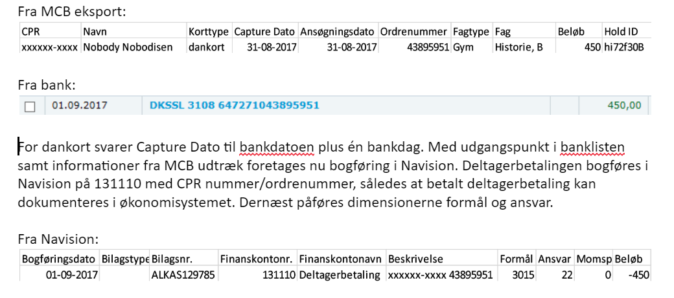
Data eksempel - Betalinger
Data Backend
Data Bank
Data Navision

Slide 15
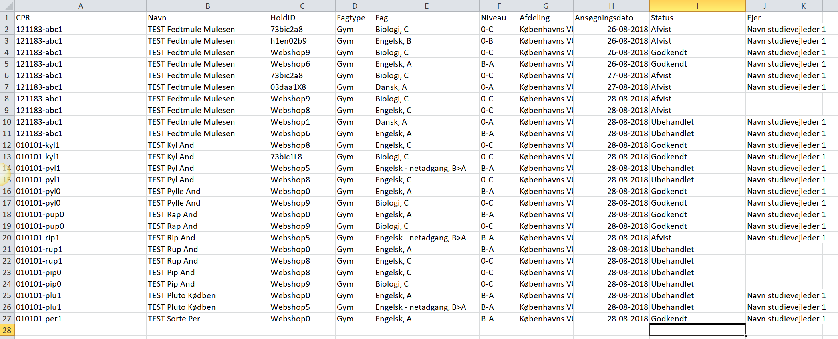
Data eksempel - Export Ansøgninger
Notes:
Viser alle ansøgniner
Kan bruges til

Slide 16
Potentiale
Dataforædling til egen eksport /funktioner
Eksempel: Nemmere kopiering af transaktioner til Navision (opsætning eller fil)
Returnering af betalinger fra betalingsgate via Backend (lette arbejdsgang)
Udstilling af data i webservices (API) til brug i Navision
Udfordring: Kræver hvert VUC laver integration med API og Nav. stat
Eksempel API med alle tilmeldinger / Kursister
Udvikle integration til Navistion stat API
Udfordring: Kræver ensrettede arbejdsgange i VUC’ere som bruger løsning
Eksempel: MCB overfører alle tilmeldinger /kursister til Navision

Slide 17
Potentiale
Er der andet data ?
Er der enighed om brug af data?
Spørgsmål og kommentarer?

Slide 18
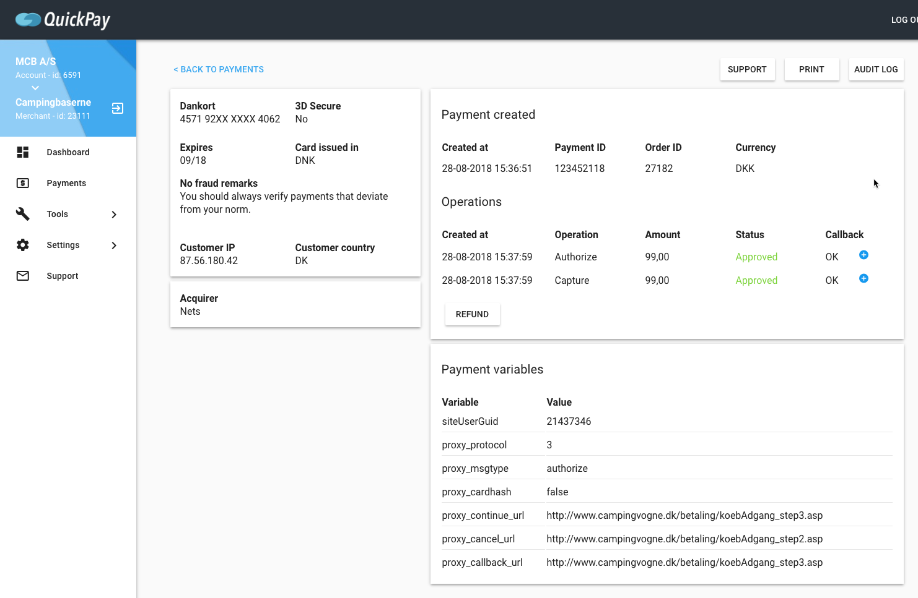

Slide 19
Navision stat og persondataforordningen
Indlæg fra Stine Hommel-Hansen – partner i MCB.
Hvordan har man; og hvordan vil man forsat implementere persondataforordningen/GDPR i Navision Stat?

Slide 20
Navision Stat og persondataforordningen
September 2018

Slide 21
Hvad vil jeg tale om i dag?
Hvem er jeg?
Den nye EU Persondataforordning – Hvorfor skal vi bruge nye regler?
EU har sendt et budskab vi skal overholde!
Retten til at blive glemt, retten til dataportering og retten til indsigt, i forhold til Navision Stat
Hvor har Navision Stat hjemmel?
Navision Stat og persondata
Hvilke tiltag er implementeret i Navision Stat i dag? (Rapport)
Hvilke tiltag er vi i gang med at implementeret i Navision Stat
Spørgsmål vi ofte skal svare på
Spørgsmål fra salen

Slide 22
Hvem er jeg?
Jeg hedder Stine Hommel-Hansen
Jeg har arbejdet i Navision Stat teamet i 13 år (Økonomistyrelsen/Moderniseringsstyrelsen)
I vinters blev jeg ansvarlig for GDPR for systemerne Navision Stat, IndFak og RejsUd mv
I foråret blev jeg tovholder for kontoret (CSY) på GDPR/Sikkerhed (SKS, SB, BMDB, NS, NS BAM, NS REG TOOL, IndFak og RejsUd)
Ansvarlig for implementering af processer der følger i kølvandet på ikrafttrædelsen af den nye EU persondataforordning

Slide 23
Den nye EU persondataforordning – hvorfor skal vi bruge nye regler?
Ensartede regler i EU
Menneskerettigheder
Forordningen skal bidrage til, at privatlivets fred sikres bedst muligt (skærpet beskyttelse af fysiske personer)
Den teknologiske udvikling
IT-branchen udvikler sig meget hurtigt, mens juraen udvikler sig langsomt
Cyberkriminalitet
Langt størstedelen af danske virksomhedsledere og It-chefer har været udsat for cyberkriminalitet
Økonomisk værdi
Personoplysninger er meget værdifulde for de fleste selvskaber

Slide 24
EU har sendt et budskab vi skal overholde!
Når vi som virksomhed bruger andres data, så skal vi have en god grund
Når vi bruger andre menneskers data, så må vi ikke luske, vi skal være åbne om, hvordan vi bruger andres data
Vi må ikke sjuske!
Lever vi ikke op til dette, så bliver det dyrt!

Slide 25
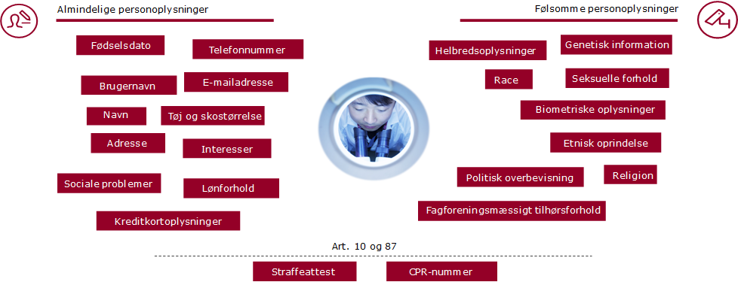
Navision Stat og persondata
Navision Stat indeholder som økonomisystem kun almindelige persondata og CPR-data, men ingen følsomme persondata.

Slide 26
Retten til at blive glemt
Retten til at blive glemt
Så længe både stamdata og transaktionsdata indgår i regnskabsmateriale, hvor der endnu ikke er gået 5 år, efter at data sidste gang er medgået i regnskabsafslutning, eller hvor en længere frist fremgår af andre bestemmelser, kan data ikke slettes jf. Regnskabsbekendtgørelsen § 44.
Såfremt data er ældre end 5 år, kan data slettes via de almindelige slette og datakomprimeringskørsler i Navision Stat for hhv. debitorer, kreditorer, ressourcer, der automatisk inkluderer de underliggende transaktioner.
Bemærk: Det vil være teknisk og datakonsistensmæssigt uforsvarligt at slette udvalgte transaktionsdata.

Slide 27
Retten til dataportering
Retten til dataportering
Retten til dataportabilitet finder jf. databeskyttelsesforordningens artikel 20 stk. 3 ikke anvendelse på behandling, der henhører under offentlig myndighedsudøvelse og gælder derfor ikke for Navision Stat.
Hvis man, på trods af ovenstående, skulle blive mødt om et krav om kopiering – men UDEN sletning af udgangsdata – kan dette imødekommes ved en afvikling af Navision Stat rapporten Persondata registreret pr. CPR-nummer med option ‘Udlæsning til Excel’.

Slide 28
Retten til indsigt
Retten til indsigt
Indsigtsretten fordrer, at en borger, medarbejder eller anden samarbejdspart kan kræve at få fuld indsigt i de data, der er registreret på personens CPR-nummer.
Disse data kan udtrækkes via den nye NS9.0 rapport ‘Persondata registreret pr. CPR-nummer’.

Slide 29
Hvor har Navision Stat hjemmel?
(Stats) Regnskabsloven:
https://www.retsinformation.dk/Forms/R0710.aspx?id=57058
Bogføringsloven:
https://www.retsinformation.dk/Forms/R0710.aspx?id=27298
Regnskabsbekendtgørelsen:
https://www.retsinformation.dk/Forms/R0710.aspx?id=135281

Slide 30
Hvilke tiltag har vi foretaget i Navision Stat?
Udviklet en rapport ‘Persondata registreret pr. CPR-nummer’ til NS9.0
Understøtter myndighedens behov for at løfte kravet om indsigtsret jf. EU persondataforordningen
Udtrækker alle data for regnskabet, der er tilknyttet det enkelte CPR-nummer, på tværs af stamdata og transaktionsdata
Debitor, Kreditor, Ressource, Medarbejder (inkl. HR-Medarbejder) og Ansættelsesforhold
For understøttelse af dokumentations- og dataporteringskrav så er det muligt at udskrive til PDF og Excel.
Rapporten er bygget med en side-nummering, således at det fremgår tydeligt, hvorvidt der er trukket og leveret en komplet rapport.
Visningen er, uanset det valgte filter, ikke udtømmende, såfremt myndigheden holder persondata for CPR-nummeret andre steder end i regnskabet i Navision Stat.

Slide 31
Persondata registreret pr. CPR-nummer

Slide 32
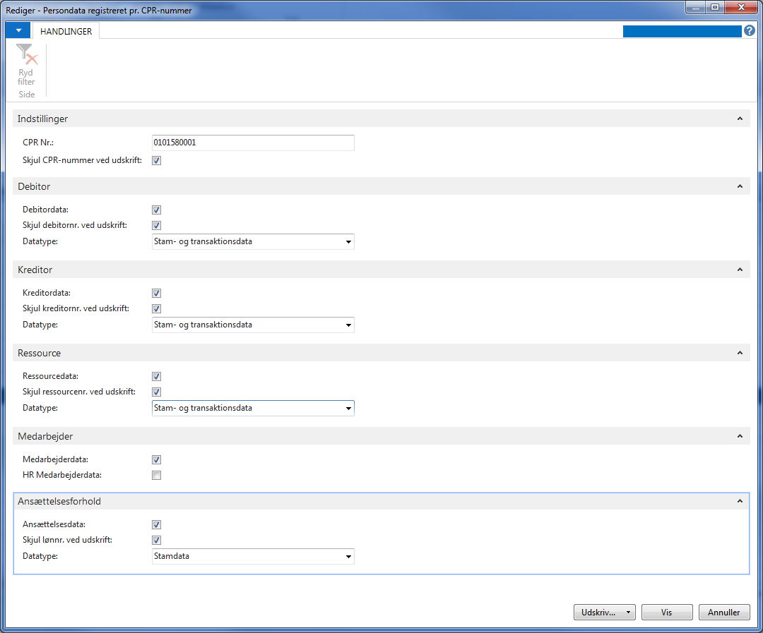

Slide 33
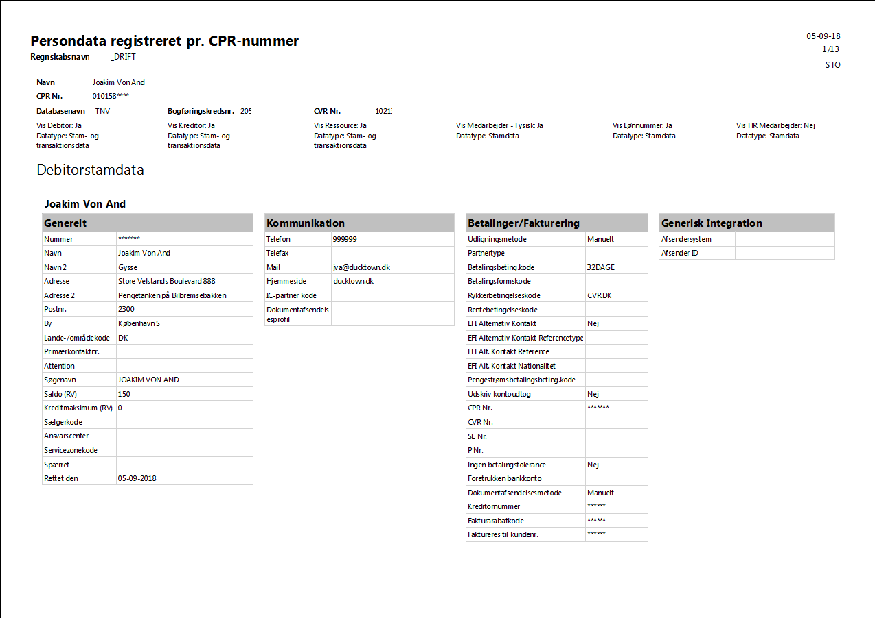

Slide 34
Transaktionsdata Debitor

Slide 35
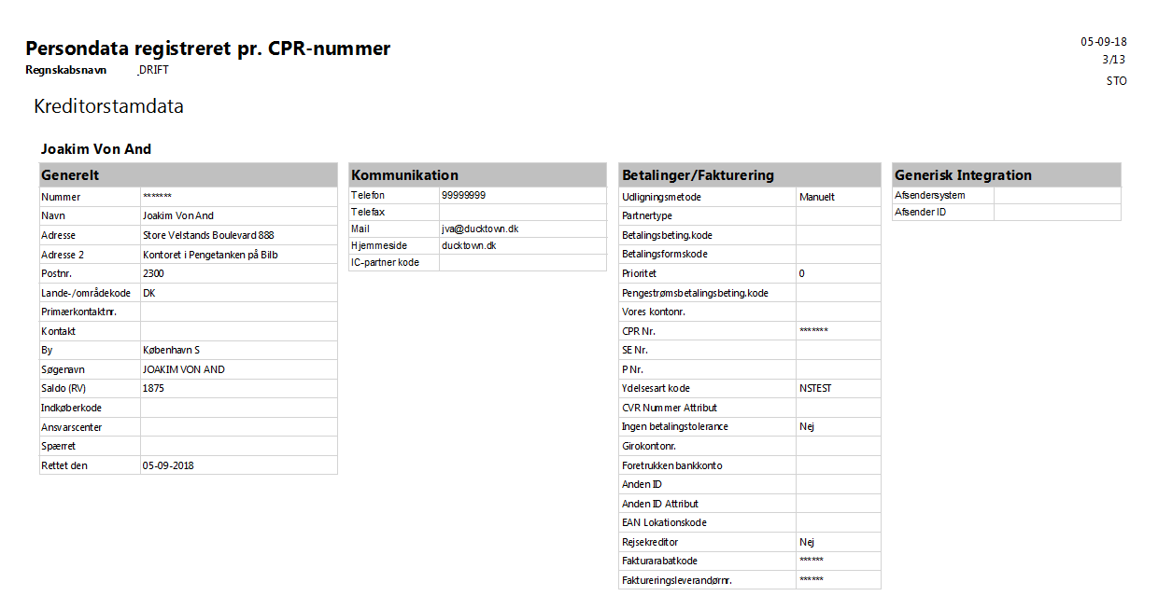

Slide 36
Transaktionsdata Kreditor

Slide 37
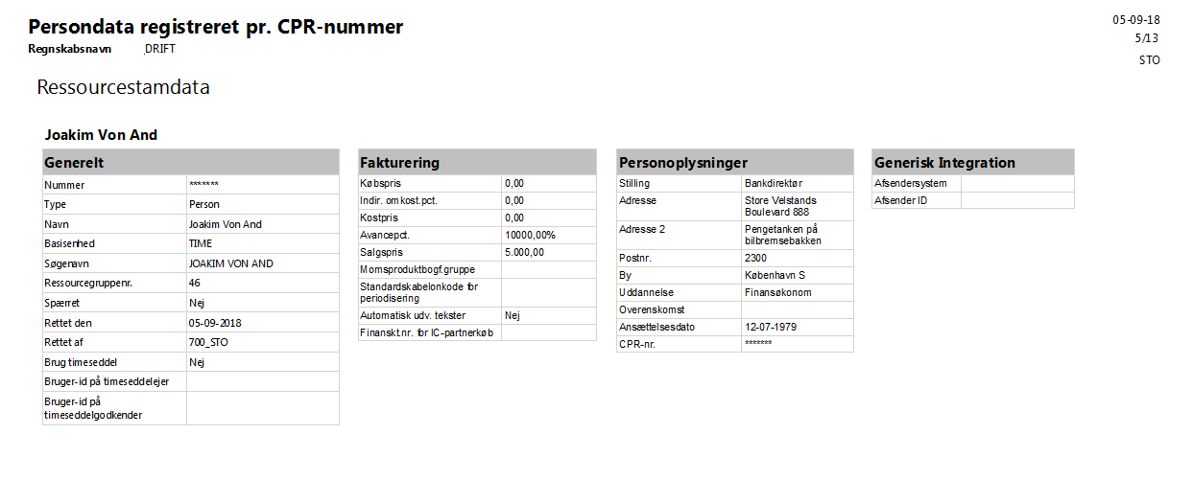

Slide 38
Transaktionsdata Ressource

Slide 39
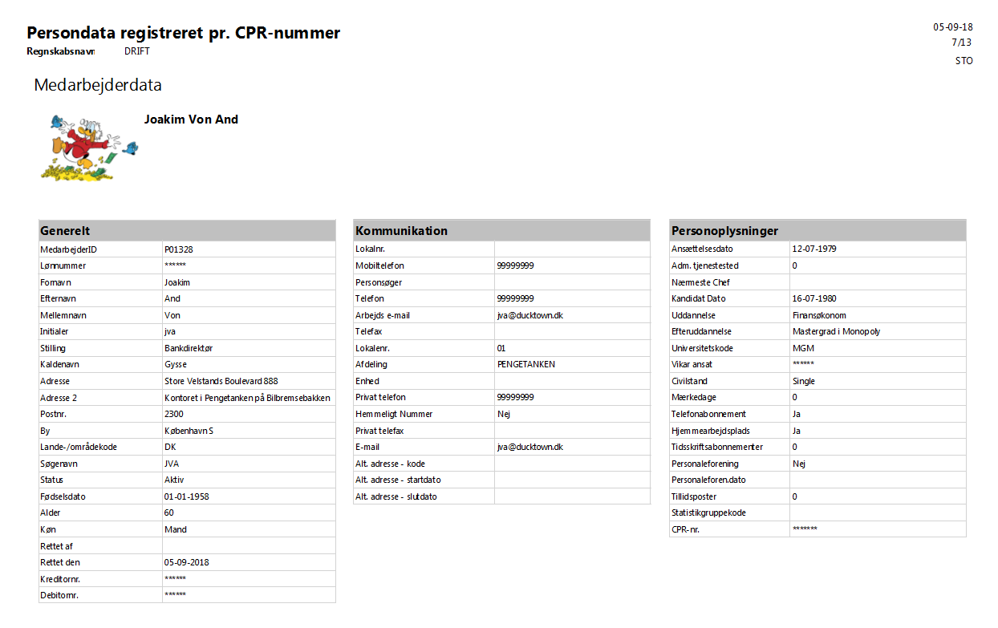

Slide 40
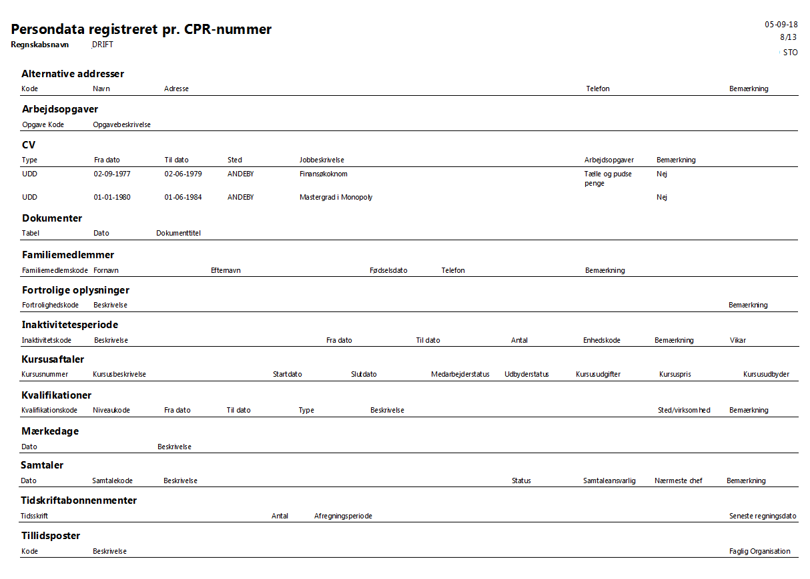

Slide 42
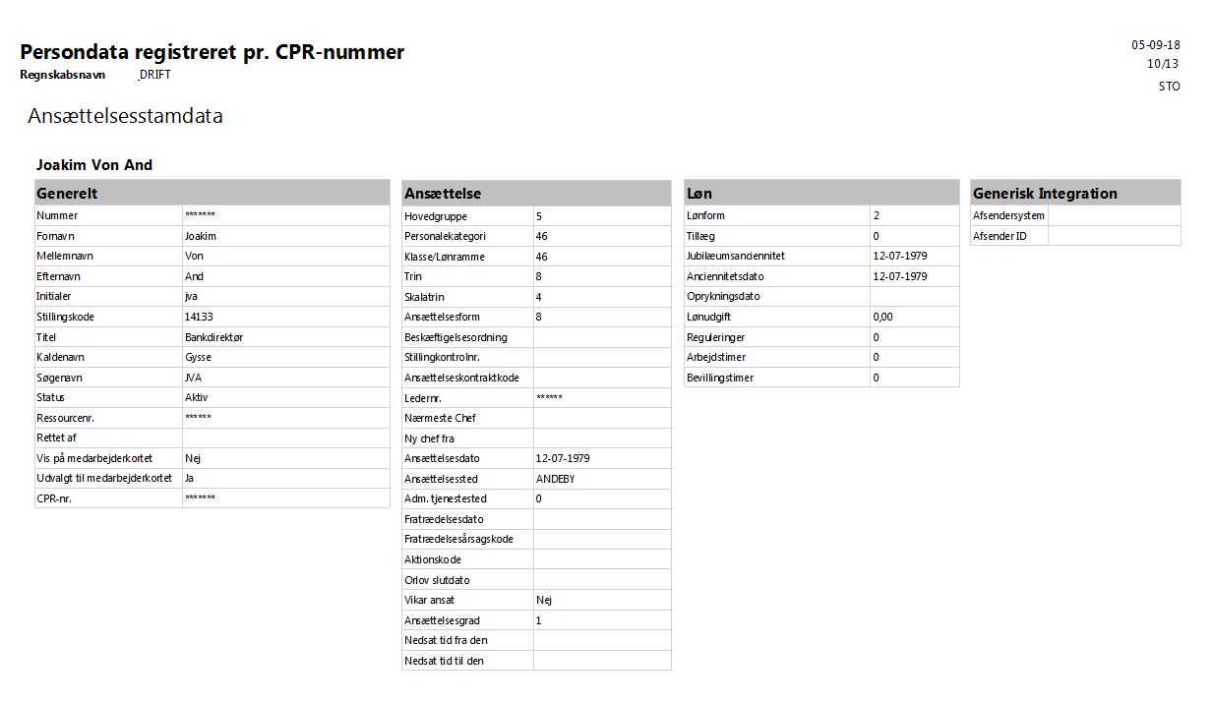

Slide 43
Transaktionsdata Ansættelsesforhold

Slide 45
Forklaring til rapporten

Slide 46
Hvilke tiltag er vi i gang med at implementere?
Pt. er vi er i gang med at udvikle en kørslen, som kan benyttes efter man har taget en kopi af et eksisterende regnskab.
Kørslen vil kunne sløre/slette stamdata og transaktionsdata for Debitor, Kreditor, Ressource, Medarbejder (HR Medarbejder) og Ansættelsesforhold.
Herefter er det muligt at benytte kopien til test af forskellige problemstillinger uden bekymring om at man spreder personoplysninger, uden en bevidst stillingstagen.
Man skal have en specielt rettighedssæt før man kan aktivere kørslen.

Slide 47
Spørgsmål vi ofte skal svare på
Er det forbudt at anvende CPR-numre i Navision Stat?
Nej, men cpr-nummeret skal angives i det dertil oprettede felt.
Må der anføres et CPR-nummer på en kreditor der er en rejsekreditor?
Ja, men det skal anføres i CPR-nummerfeltet, og ikke i kreditornummerfeltet
Må der udveksles CPR-nummer med lokale fagsystemer?
Ja, med mindre at fagsystemet forbyder det
Må man skrive alt muligt i fritekstfelter? (Navision Stat databaser med eget systemansvar)
Nej. Hvis der skrives følsomme persondata eller personhenførbare data i fritekstfelter beregnet til andre formål, fx beskrivelses- og bemærkningslinjefelterne, er det institutionens eget ansvar at bygge den nødvendige funktionalitet for begrænsning af adgang og tilhørende logning samt sørge for den korrekte anmeldelse til Datatilsynet.

Slide 48
Reklame: En samlet GDPR rapport i LDV
I juni 2018 frigav LDV en indsigtsbegæringsrapport der er udviklet til at hjælpe institutionerne med at fremskaffe de informationer, som er registreret i LDV om den enkelt person.
For at afvikle rapporten skal der angives et CPR nr. på den person, der ønskes oplysninger udleveret for. Rapporten henter oplysninger fra alle de tabeller, hvor CPR nr. indgår som felt, samt i fakturalinjerne fra IndFak.
Rapporten viser data for alle LDV’s kildesystemer, dvs.: Navision Stat, RejsUd, IndFak og SLS.
Rapporten er afgrænset til de datasæt (løngrupper og bogføringskredse), der er med i den pågældende LDV.

Slide 49
Frokost
Velbekomme – vi ses igen kl. 13.00 ☺

Slide 50
Videndeling i grupper
IDEER til jeres videndeling:
Ud fra hvad vi har hørt fra Bo – er vi så interesseret i en integration imellem webshop og Navision?
Hvilke tanker har indlægget fra Navision Stat sat i gang?
Hvilke spørgsmål har I til hinanden om almindelig best practice på regnskabsområdet i VUC-sektoren?
Hvilke gode tips har I til jeres kolleger?

Slide 51
Kaffe og Kage
Velbekomme – vi ses igen kl. 14.45 ☺

Slide 52
Videndeling i grupper - fortsat

Slide 53
Opsamling
Hvad har udbyttet af dagen været?
Har dagen levet op til forventningerne?
Tak for i dag

